Slide 1


义务教育《信息科技》四年级下册
第3单元 准备爱心义卖活动
——编码方案制订
滁州市第二小学 王 番

Slide 2


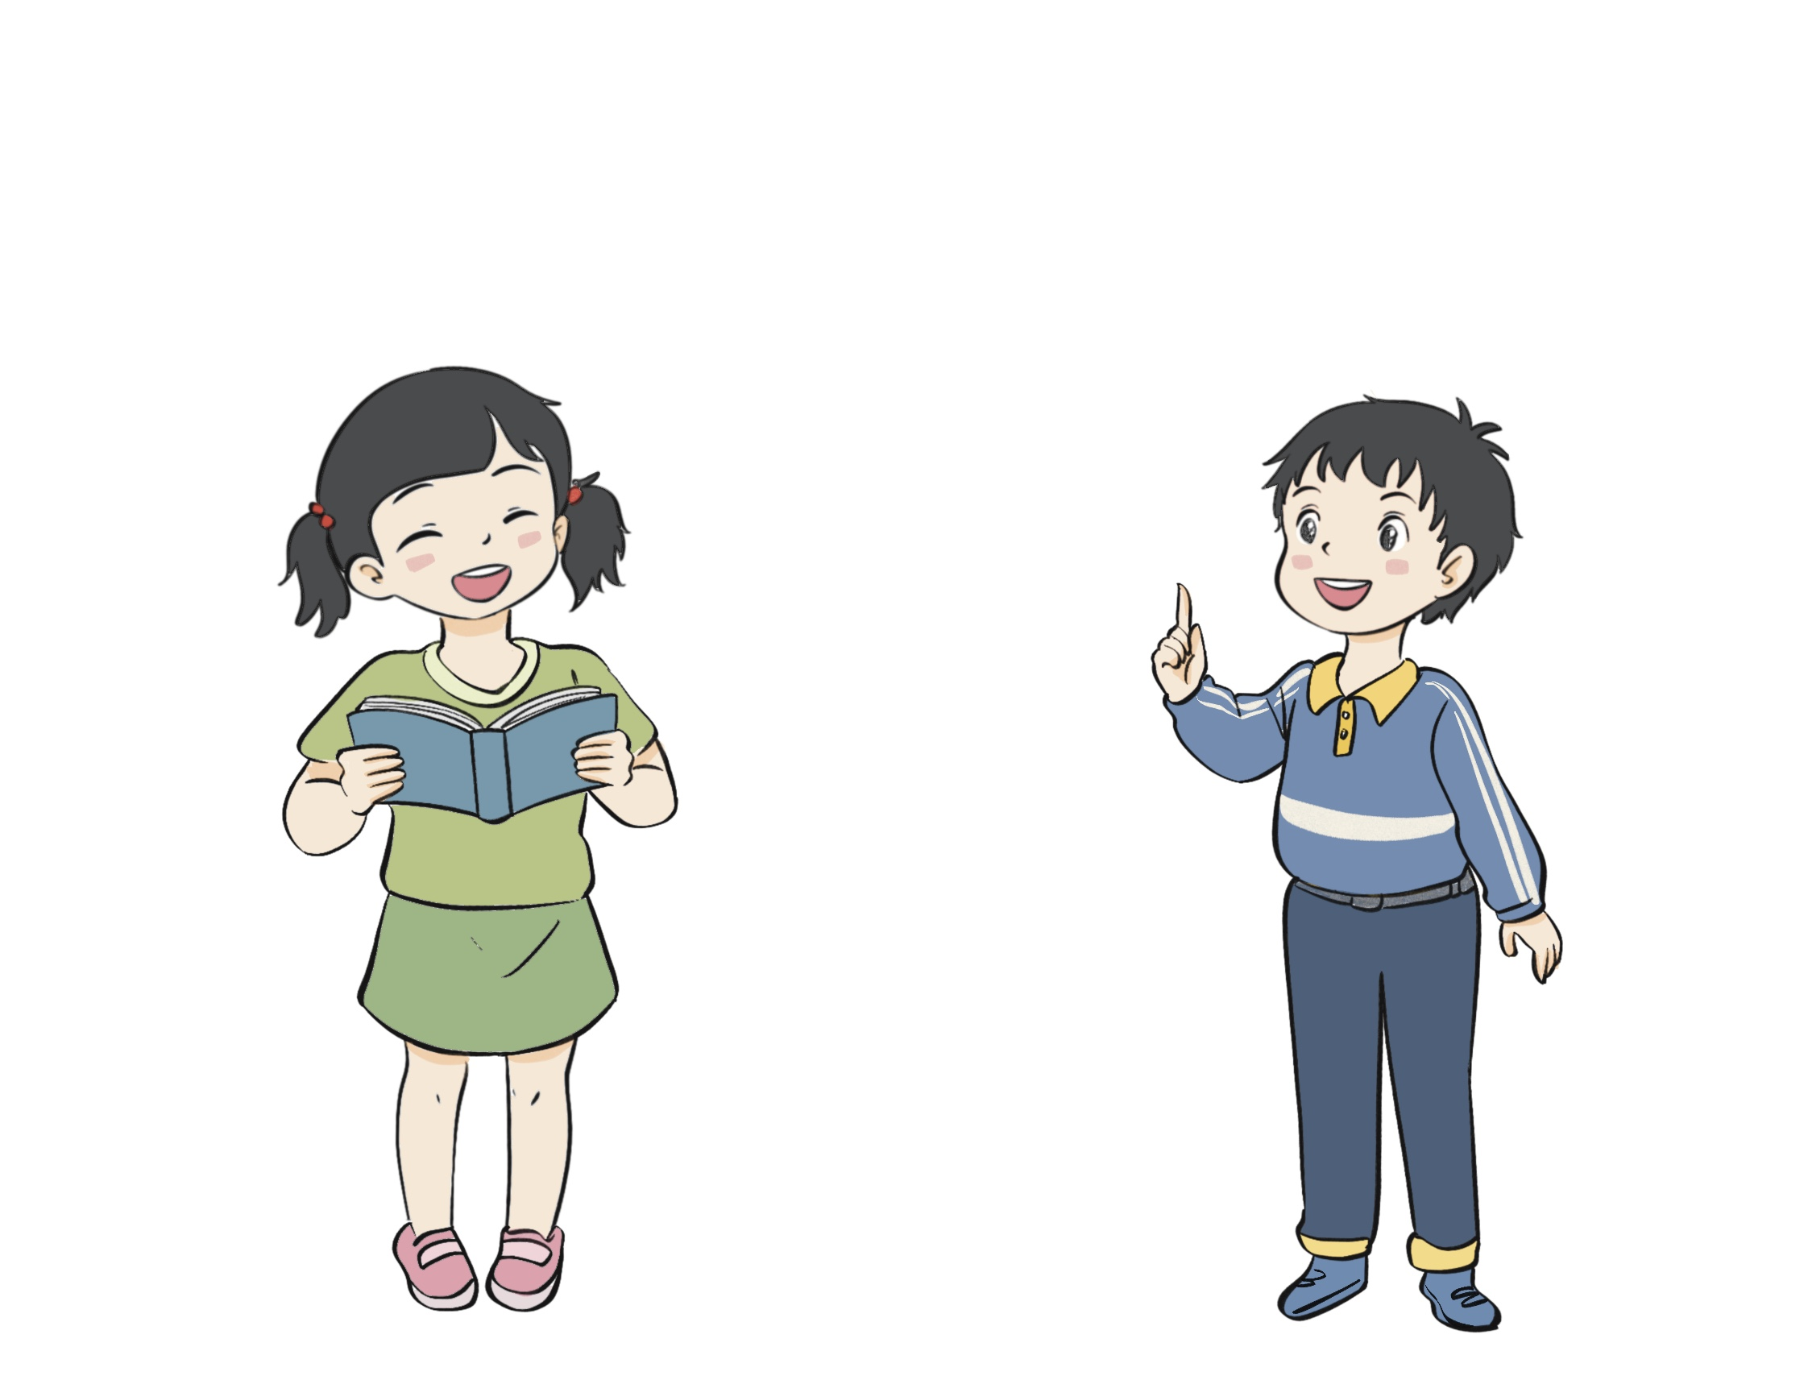
通过本节课的学习，你将有以下收获。
明确目标
了解生活中的编码需求，能运用不同的编码形式制订编码方案。
为义卖物品制订编码方案，凸显活动的科技特色。

Slide 3




发现问题
同学们积极响应学校的倡议，准备了丰富多样的义卖物品。为确保义卖活动有序进行，可以为物品制定编码，便于对物品进行分类管理，方便销售。
我们根据不同环节的需求设计制订义卖活动编码方案。
爱心义卖是个大型活动
设计编码能够提高效率

Slide 4






1.熟悉义卖活动的基本环节
1.确定各个环节使用编码的目的
1.用编码建立数据间的内在联系
给全校同学的桌椅制订一个编码方案。
2.分析义卖活动各个环节的编码需求
2.确定各个环节的编码形式
3.探寻编码的实现方法
2.编码能够解决的问题
3.思考制订义卖物品编码方案的流程
4.交流并完善编码方案

Slide 5

1.熟悉义卖活动的基本环节
2.分析义卖活动各个环节的编码需求
3.思考制订义卖物品编码方案的流程

Slide 6
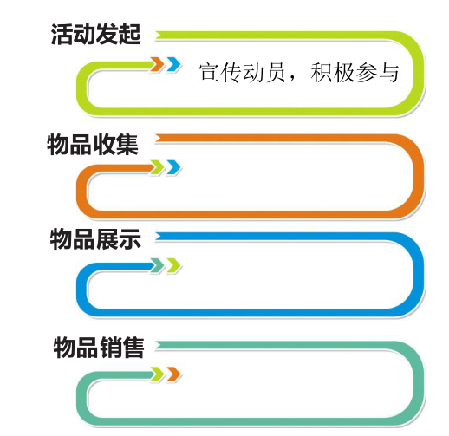


准备间
活动室
收获园
挑战台
义卖活动有哪几个阶段？
有哪些工作和注意事项？

Slide 7




准备间
活动室
收获园
挑战台
选一选，哪些环节可以使用编码？说说理由。
活动环节 | 是否需要编码 | 理 由
活动发起 | 需要 不需要
物品收集 | 需要 不需要
物品展示 | 需要 不需要
物品销售 | 需要 不需要
（单击方框进行选择）
清空
重新选择

Slide 8

准备间
活动室
收获园
挑战台
想一想制订义卖活动编码方案的流程，并排序。
试着拖动下方文字，放至合适的位置。
①
②
③
④
制订编码方案流程
确定编程形式
交流完善方案
思考现实方法
明确编码目的

Slide 9
1.确定各个环节使用编码的目的
2.确定各个环节的编码形式
3.探寻编码的实现方法
4.交流并完善编码方案

Slide 10

准备间
活动室
收获园
挑战台
明确编码目的
根据组内的选择，说一说做编码的目的和意义。
你可以先独立思考，再组内交流哦！
义卖环节 | 编码的目的
物品收集 | 方便分类、登记管理
物品展示
物品销售
……

Slide 11
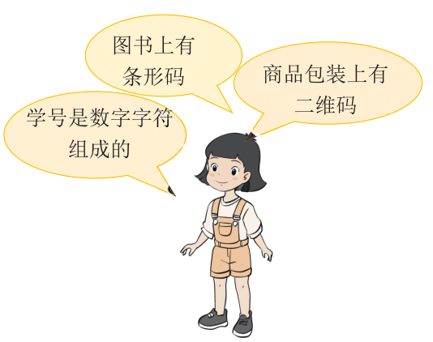
准备间
活动室
收获园
挑战台
确定编码形式
在义卖活动的各个环节中，可以选择哪种形式的编码？
.
说说你的理由
物品收集
字符
条形码
物品展示
二维码
物品销售
. .
清空
重新选择

Slide 12
准备间
活动室
收获园
挑战台
探寻编码的实现方法
想一想，要想实现编码设计的方法和选用的工具是什么？
实现方法和选用工具
义卖环节
物品收集
物品展示
物品销售
……

Slide 13

准备间
活动室
收获园
挑战台
交流完善编码方案
组内交流，设计本组义卖活动环节的编码方案。
义卖活动编码方案
规划内容
编码的应用场景
编码形式
制作准备
……

Slide 14
1.用编码建立数据间的内在联系
2.编码能够解决的问题

Slide 15
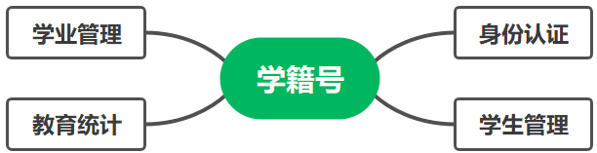

准备间
活动室
收获园
挑战台
编码的作用和意义
通过各种形式的编码，建立数据间的联系。
数据间的内在联系

Slide 16
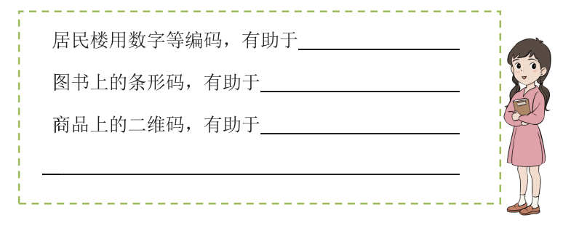
准备间
活动室
收获园
挑战台
编码解决生活中问题
根据下面的编码场景，说说这些编码能帮我们解决哪些问题？

Slide 17
准备间
活动室
收获园
挑战台
选一选，填一填
活动总结：
本活动通过为义卖活动制订编码方案，理解生活中编码的需求和作用。在整个学习活动过程中，通过确定各个环节使用编码的 ，探寻编码的 ，交流并完善 。以形成爱心义卖活动编码方案，便于对物品进行分类管理，同时方便销售。
A.目的和形式
B.实现方法
C.编码方案

Slide 18
给全校同学的桌椅制订编码方案

Slide 19

准备间
活动室
收获园
挑战台
实践作业
学校经常举办活动，需要使用同学们的桌椅，活动后经常有人找不到自己的桌椅，为了更好地管理桌椅，给全校同学的桌椅制订一个编码方案。

Slide 20
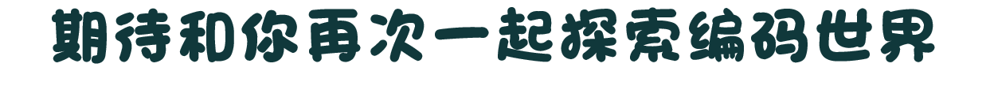
义务教育《信息科技》四年级下册
第3单元 准备爱心义卖活动
第9课 制订义卖活动编码方案

